Slide 1
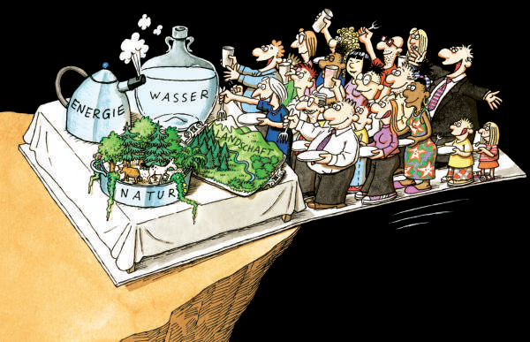
"Es ist genug für alle da!" (Steffen Butz, Karlsruhe)

Slide 2
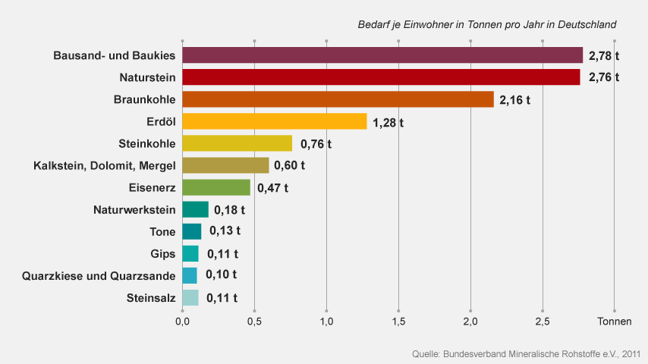

Slide 3
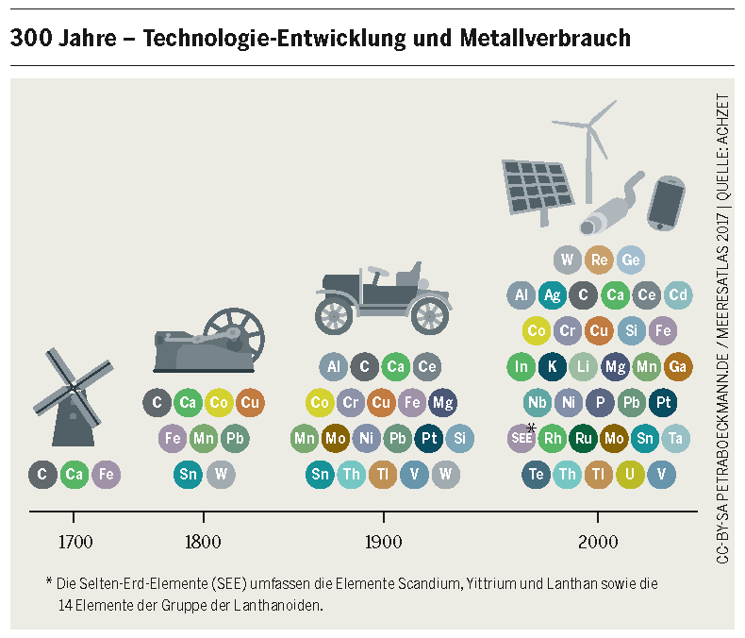
https://www.boell.de/de/2017/05/10/tiefseebergbau-welthunger-nach-rohstoffen

Slide 4
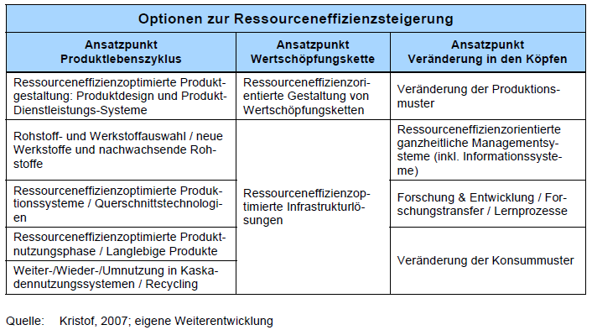

Slide 5
Ökologischer Fußabdruck: Verfasse eine Definition
→ Buch S. 25, 2
Wie groß ist mein Fußabdruck?
https://www.wwf.ch/de/nachhaltig-leben/footprintrechner
http://www.mein-fussabdruck.at/

Slide 6
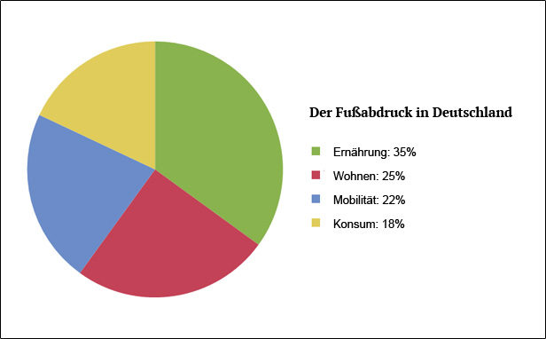
Quelle: Giljum, Sustainable Europe Research Institute (SERI) 2007

Slide 7
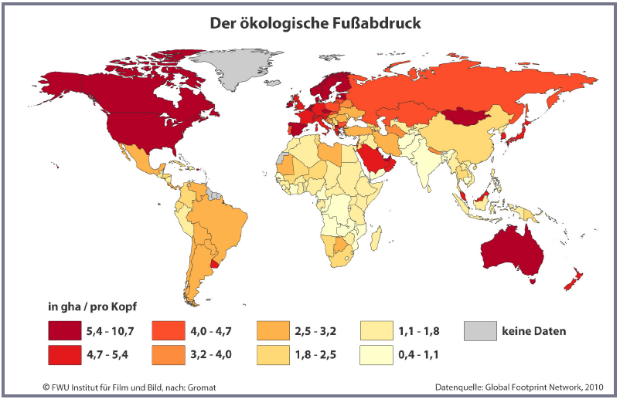
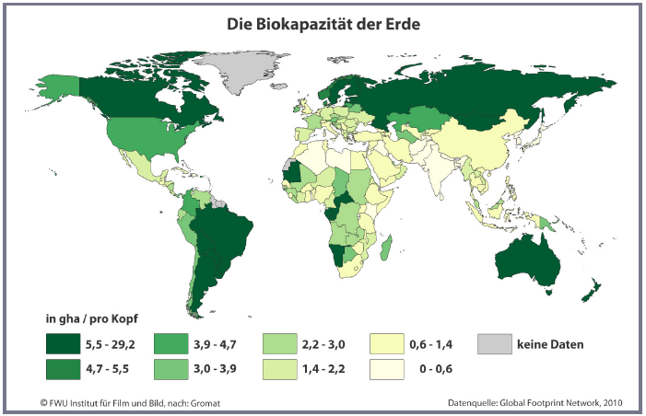

Slide 8


Slide 9
Ökologischer Fußabdruck

Slide 10
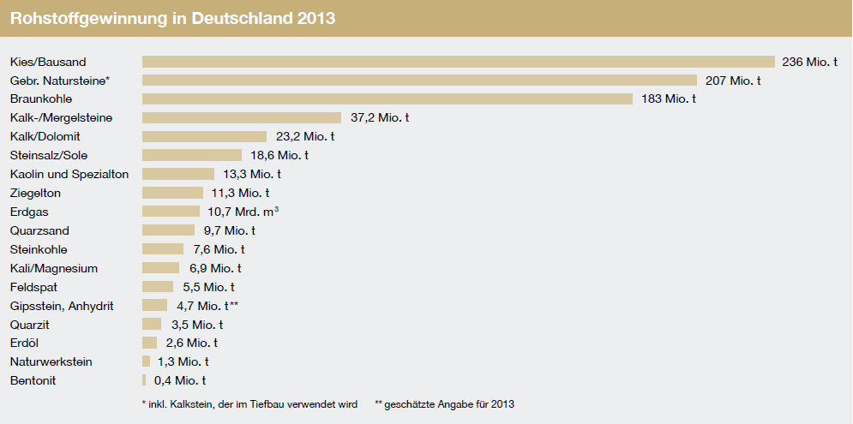
https://bdi.eu/media/presse/publikationen/energie-und-rohstoffe/Grundsatzpapier_Rohstoffpolitik.pdf

